Slide 1
His-story, migration & gender blind analysis
Rimozione storica delle nostre emigrazioni (D. Gabaccia)
Microstorie, storia orale per far emergere altre visioni migratorie
Complessità delle dinamiche migratorie femminili, prevalenti 2 modelli:
1. pioniere, forerunners
(inizio catena migratoria, dagli anni ‘80)
2. dependants (ricongiungimento familiare)
Network, reticolo solidale, reciprocità
Empowerment

Slide 2
Migrazioni contemporanee: Transnazionalismo + femminilizzazione flussi
Legami diasporici: network transnazionali (reti)
Fenomeni sociali multi-situati: donne ‘tra’ diverse comunità, impatto su paese origine/accoglienza
Analisi multidimensionale: gender + classe + etnia
Ricerca antropologica: approccio etnografico, qualitativo, storie di vita
UE: integrazione come assimilazione
10 % famiglie italiane ha almeno un/a componente straniero/a

Slide 3
Approccio transnazionale Parole chiave
agency motivazioni, desideri, immaginazione
(Appadurai ; Ong)
visibilità
Matrifocalità (M. Giuffrè) e doppia assenza (Sayad)
tema del viaggio, attraversare confini, barriere fisiche, politiche, culturali: passaporto come carta che separa persone e non-persone (Dal Lago 200 )

Slide 4
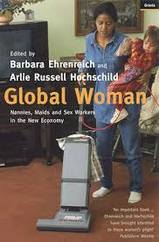
Famiglie transnazionali
Displacement
Femminilità / Mascolinità
Figli Left Behind Video
Welfare state, corpi, habitus
Gender & generation
Catene di cura globale

Slide 5
Famiglie transnazionali 2
Dislocazione delle relazioni affettive/conflitti tra donne
Figli affidati a nonni (gap generazionale) o padri (gap ruoli)
Divorzi, abbandono e consumismo accentuato figli
Care drain verso Occidente
Rimesse > immagine stigmatizzante

Slide 6
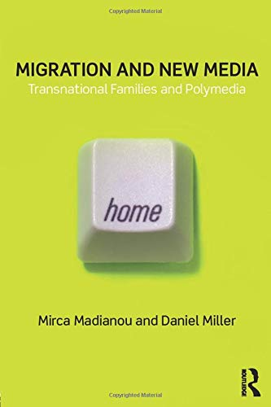
Polymedia & migration
Famiglia transnazionali non sono nuove
ma c ‘è una FEMMINILIZZAZIONE dei processi migratori
POLYMEDIA come nuovo setting migratorio (sociale + tecnologico)
Socialità, emozioni e potere

Slide 9
Leadership Hannah & violka
Ruolo da apripista per nuove catene migratorie (65-70% “prime-migranti tra migrazioni da Est Europa e Sud-America)
Breadwinner per famiglia in patria e/o fautrice rincongiungimento
Maternità transnazionale (34-43 a.) con strategie migratorie ‘incomplete’(‘orfani italiani’)
Share-work, dinamicità migratoria circolare

Slide 10
Dall’angelo invisibile al diavolo troppo visibile
Badanti, infermiere, tate…
Colf, pulizie, manodopera,
Prostitute ballerine….

Slide 11
Invisibilità
Doppio stigma: straniere e donne
Segregazione, disistima sociale (subalternità)
Lavoro sommerso (50%) clandestinità subita
Enclaves lavorative, riserve etniche, trafficking
Mansioni 3D (Dirty, Dangerous, on Demand) Migrazione solo economica, non integrativa, razzismo paternalista

Slide 12
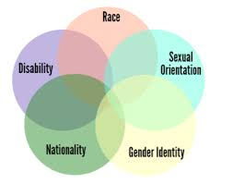
Intersezionalità
DISCRIMINAZIONE
INCROCIATA
RAZZISMO
DISUGUAGLIANZA
DI
GENERE
STATUS
SOCIO-
ECONOMICO

Slide 13
Donna, colf, cattolica
Etnicizzazione del lavoro
Lavoratrici giorno e notte
Nessuna mobilità professionale
Domanda di cura (casa, minori, anziani, disabili…)
Socialmente ‘invisibili’, quindi ‘buoni flussi migratori’

Slide 14
Est Europa
Migrazioni ‘incomplete’ transfrontaliere (shuttle migrations)
Da piccoli centri a città italiane del Nord
In Romania dal 1990 1/3 delle famiglie con membro espatriato, con femminilizzazione crescente dei flussi
Ambivalenza nei cfr. del lavoro:
Mezzo di riscatto, orgoglio da capo-famiglia
Luogo in cui si vive inferiorizzazione e spersonalizzazione (‘sindrome italiana’)

Slide 15
Problemi
Norme restrittive in materia di immigrazione consolidano discriminazioni di genere
Multiculturalismo può ostacolare uguaglianza per eccesso di relativismo
Aree di potenziale conflitto tra tradizioni/uguaglianza

Slide 16
Divieto di velo

Slide 17
Possibili soluzioni
Garantire accesso a misure antiviolenza a tutte
Creare associazioni femminili interculturali
Acquisire libertà: empowerment & accoglienza
Negoziare il concetto di libertà

Slide 18
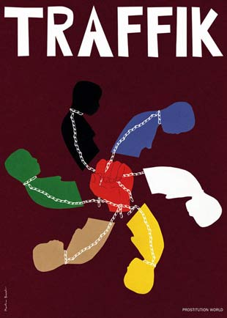
Reti… per catturare o sostenere?
Migrazione che ribalta i ruoli ⓪①
Reti etniche
Comunità, migrazioni, genere e generazioni
Onore e violenza
Corpo, identità e migrazione

Slide 19
Seconde generazioni

Slide 20
2° generazioni: eredità di stigma

Slide 21
Cittadinanza e associazioni di seconde generazioni
Legge sulla cittadinanza 1992 ius sanguinis (soli, culturae), naturalizzazione
Bologna: Giovani Musulmani Italia, Next Generation, Yahib
Associazioni via web, poi territorializzazione
https://www.youtube.com/watch?v=R4Gq_byUuQA
Lotta alle discriminazioni e stereotipi
Pari opportunità più che diritto alla differenza
Diritto di affermazione e mobilità sociale

Slide 22
Rete G2- seconde generazioni
Accesso alla cittadinanza con pari opportunità e diritti
Non vogliono essere ‘integrati’
Critica all’essenzialismo culturale
Transnazionalismo radicato
Rischio razzializzazione/radicalizzazione
Richiesta di riconoscimento a prescindere dalle origini: citizenship, cittadinanza partecipata, appartenenza al territorio
arlef

Slide 23
Intercultura/inclusione: progetto socio-politico
«La via italiana all’intercultura», redatto dall’Osservatorio nazionale per l’integrazione degli alunni stranieri e l’educazione interculturale e adottato nel 2007 dal Ministero della Pubblica Istruzione (MPI, 2007)
La ricerca teorica e empirica ha rivelato come il modello dell’educazione interculturale sia da un lato ambiguo e non adeguatamente fondato teoricamente (Gundara& Jacobs, 2000; Gundara&Portera, 2008; Abdallah-Pretceille, 1999) e, dall’altro, non sia stato in grado di promuovere i cambiamenti auspicati.
Appare anzi uno strumento inefficace ad affrontare le sfide dell’integrazione, al punto che alcuni lo hanno ritenuto un orientamento astratto e incapace di produrre delle pratiche coerenti (Donati, 2008; Bhatti et al., 2007; Tarozzi, 2006; 2012a; Coulby, 2006; Gorski, 2006;Gorski, 2008).

Slide 24
costruire cittadinanze inclusive
L’educazione interculturale per poter essere praticabile richiederebbe di essere reinterpretata all’interno di un quadro di educazione alla cittadinanza attiva, che fornisca una cornice di giustizia sociale e ricomprenda istanze sociali in grado di dare senso a finalità di dialogo interculturale fra eguali.
Ricomprendere il dialogo interculturale entro la più ampia nozione di educazione alla cittadinanza consentirebbe di superare la visione della gestione della differenza culturale come un’emergenza sociale da risolvere, e operare invece per costruire maggiore coesione sociale in comunità che sono ormai stabilmente multiculturali garantendo a tutti i futuri cittadini una formazione adeguata che consenta loro di partecipare attivamente alla vita sociale e culturale dei territori in cui abitano (Tarozzi, 2013)

Slide 25
Oltre l’orizzonte
"Se i ragazzi stranieri resteranno relegati in ruoli subalterni, come gran parte dei loro genitori, l'intercultura resterà una parola vuota." (Dalla Zuanna et alii, 2009:29)

Slide 26
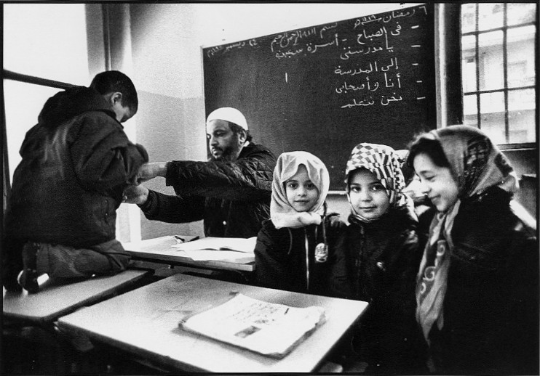
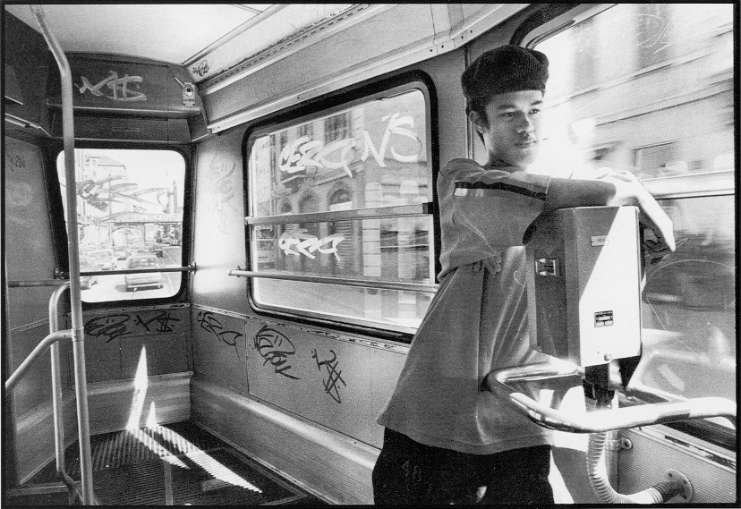
Non basta accogliere i figli degli immigrati come allievi in classe se poi restano stranieri in città.

Slide 27
Glocalizzare
È solo alle comunità faccia a faccia, che sono riconoscibili e localizzate, che si può attribuire una collocazione spaziale.
Si conoscono le voci.
Si conoscono le facce.
Si tratta della ri-creazione, della ricostruzione di luoghi immaginari ma riconoscibili (S.Hall 2009)

